Slide 1
Vysílání ČRo pro seniory – základní charakteristika (mapa značky, program, název, claim, rozpočet)

Slide 2
Proč vysílání ČRo pro seniory? Zadání – finance
Vypnutí střední vlny ČRo Dvojka → náhrada (dárek) pro nejstarší posluchače ČRo
Podpora digitálního vysílání DAB+ → rozšíření služeb pro posluchače – služba nejstarší a nejvěrnější skupině posluchačů
Využití archivu Českého rozhlasu
Rámcový rozpočet – 8 mil. Kč / rok (vč. autorských poplatků) – pořady z archivu doplněné hudbou obohacené o živé vysílání

Slide 3
Proč stanice pro seniory vzniká v gesci RV ČRo?
Regionální stanice ČRo cílí na nejstarší cílovou skupinu posluchačů
ČRo Dvojka se postupně omlazuje (cílí na mladší cílovou skupinu)
Využití archivních pořadů regionálních stanic ČRo a ČRo Dvojka (kooperace obou programových okruhů)
Zajištění komplementarity programového portfolia ČRo (zabránění „kanibalismu“ mezi jednotlivými programovými okruhy ČRo)

Slide 4
Pracovní motto + premisa + termín startu
To nejlepší z produkce Českého rozhlasu pro cílovou skupinu posluchačů 75 let+
Archivní pořady použité ve vysílání budou staré tři a více let
Při přípravě stanice byly reflektovány výsledky speciálního kvantitativního výzkumu (STEM/MARK, květen 2021)
Termín startu: 1. 10. 2021

Slide 5
Parametry výzkumu
Cíl výzkumu
Hudební a programové preference seniorů
Vnímání rozhlasové stanice pro seniory
Hodnocení názvů rádia a claimů
Cílová skupina
Posluchači stanic ČRo ve věku 70-79 let (ČRo min. 3x týdně)
N = 150 (n=75 CAWI + n=75 CATI)
muži-ženy (40:60 %)
vzdělání nižší, vyšší (44:55 %)
2. Posluchači stanic ČRo ve věku 80 a více let (ČRo min. 3x týdně)
N = 100 (výhradně CATI)
muži-ženy (33:66 %)
vzdělání nižší, vyšší (50:50)
Detaily terénního šetření
CATI telefonické + CAWI internetové dotazování
Počet realizovaných rozhovorů: n=255
Termín sběru dat: 5. 5. – 12. 05. 2021
Data: nevážená V prezentaci byly použity právně volné obrázky z pixabay.com.
Struktura vzorku

Slide 6
Hlavní zjištění výzkumu I.
Tři čtvrtiny seniorů poslouchají rozhlas celý týden včetně soboty a neděle. Polovina si zapíná rádio ráno mezi 6:00 a 8:00h. Nejvyšší poslech ve všední dny i o víkendu deklarují senioři dopoledne mezi 8:00 a 12:00h.
Nejvíce dotázaných seniorů nejraději vzpomíná na písničky z 60. let (52 %). Následují 70. léta (25 %). U skupiny 80 let+ vítězí 60. léta.
Programové preference – senioři by nejvíce ocenili rozhovory se zajímavými lidmi, medailonky známých osobností, historické pořady a místopisné a cestovatelské pořady.
Zájem o stanici pro seniory by měla polovina dotázaných (poslech alespoň 1x týdně). Z toho pětina by poslouchala denně, čtvrtina několikrát týdně a 6 % zhruba 1x týdně. Ostatní uvádějí, že by ji poslouchali spíše příležitostně (35 %) nebo vůbec (15 %).

Slide 7
Mapa značky – posluchač
Jaký je posluchač
Starší generace 75+ s úzkou vazbou na rodinu, omezená příležitost navazovat sociální kontakty, vyznává tradiční hodnoty, usedlejší a konzervativní, rádio poslouchá zejména doma, nehledá podrobné zpravodajství a politické diskuse
Jaké hodnoty pro něj stanice představuje
Jistota, bezpečí, blízkost, nostalgie, porozumění, pohoda, partnerství, serióznost, upřímnost
Jak se díky značce cítí
Není sám, je v příjemné společnosti, je v klidu a pohodě, má dobrou náladu, navozují se mu hezké životní vzpomínky

Slide 8
Mapa značky – charakter stanice
Popis značky
Rádio pro nejstarší posluchače, kteří tráví většinu času doma. Je příjemně nostalgické, pohodové, bez náročných témat. Nahrazuje posluchačům omezený sociální kontakt. Nabízí kombinaci živého vysílání a archivních pořadů.
Typická témata
Příběhy zajímavých osobností, mezilidské vztahy, rodina, zdraví, historie, věda, místopis, humor, aktuální dění, počasí
Typické formáty
Rozhovory, medailonky, zábavné pořady, hudební pořady, četby, rozhlasová hry, populárně-naučné pořady, magazíny

Slide 9
Mapa značky – celkový pohled

Slide 10
Cílová skupina – stručný souhrn
Cílová skupina = muži a ženy ve věku 75+, konzervativní, vyznávající tradiční hodnoty, omezené sociální kontakty
lidé, kteří jsou nostalgičtí po dobách minulých, rádi se vracejí do svého mládí a středních let, rádi si zavzpomínají na pořady, které znají, ale dlouho je už neslyšeli
z hudby preferují zejména starší český pop (důraz na 60. léta), country, swing, dechovku, lidovku, folklór
s ohledem na svůj věk preferují i hodnotné mluvené slovo – kvalitní čeština, pomalejší tempo řeči, delší mluvené pasáže, atraktivní obsah

Slide 11
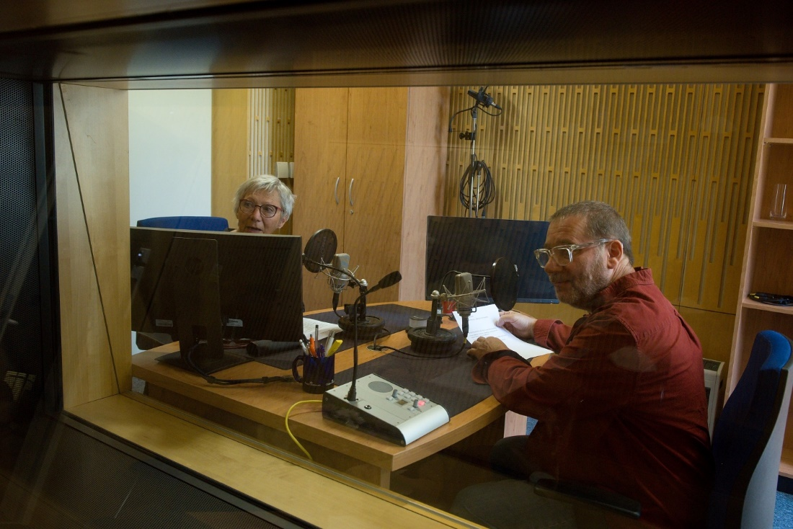
Tváře stanice – znělková grafika + vizuály
TOMÁŠ TÖPFER & DANA SYSLOVÁ

Slide 12
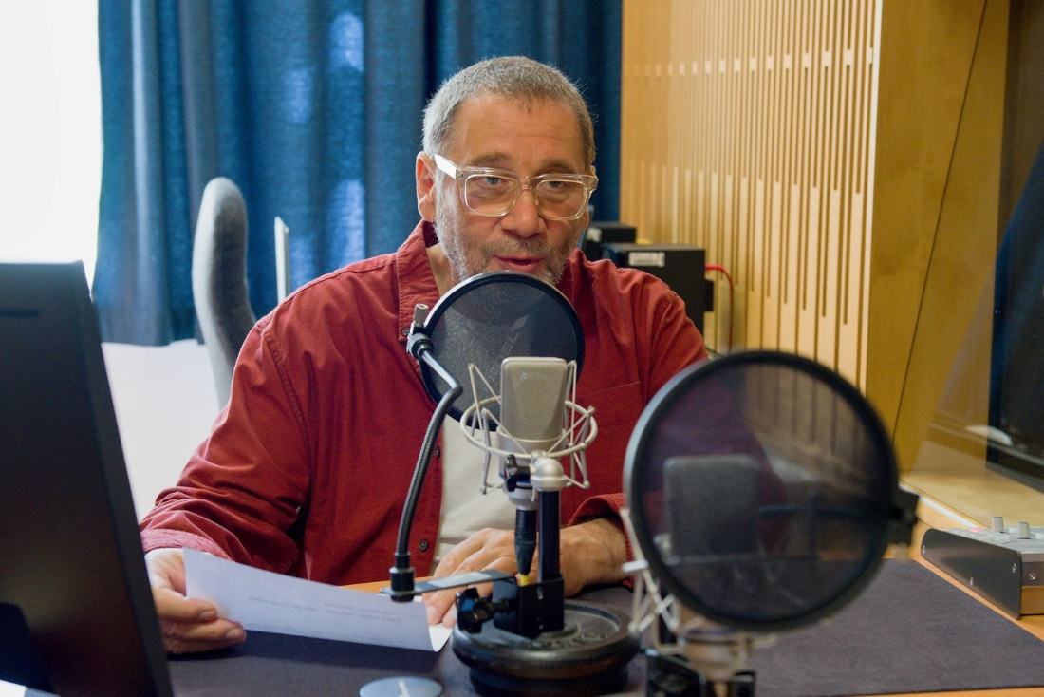
Tváře stanice – TOMÁŠ TÖPFER

Slide 13
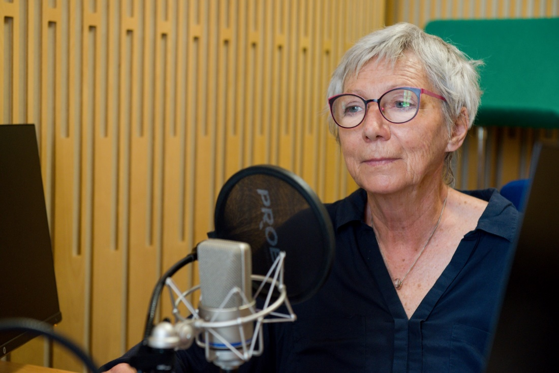
Tváře stanice – DANA SYSLOVÁ

Slide 14
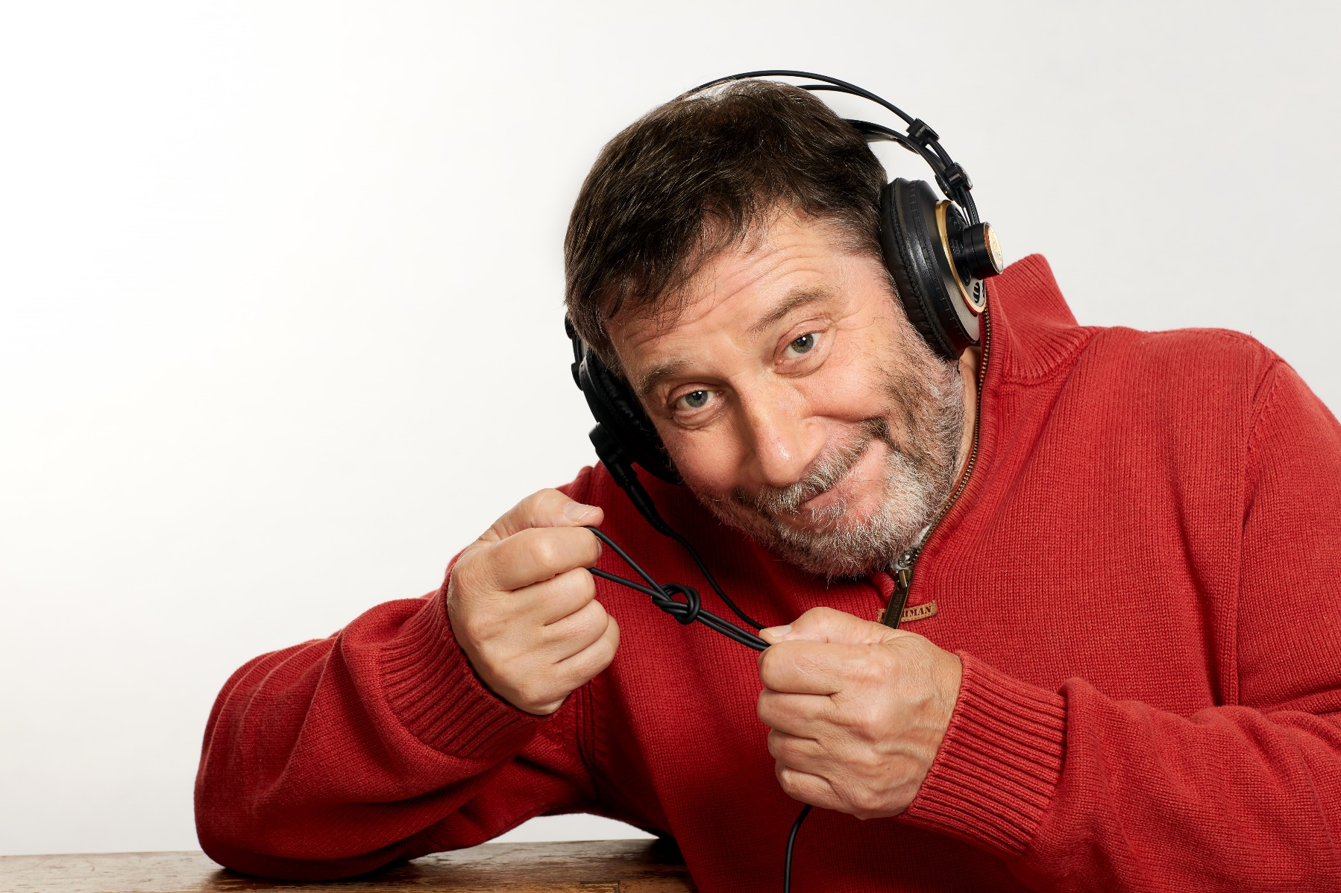
Tváře stanice – TOMÁŠ TÖPFER

Slide 15
Personální zajištění
Jan Menger – garant projektu
Lenka Mahdalová – vedoucí programu (celý úvazek)
Robert Tamchyna – slovesný dramaturg (1/2 úvazek)
Jiří Burda – hudební dramaturg (DPP/DPČ)
Marek Zouhar – koordinace hudebních pořadů (DPP)
Dana Josefová – webové stránky (výpomoc z regionů)
Gabriela Zimmermannová – ekonom (výpomoc z regionů)
Jaroslava Indrová – vykazování AIS (výpomoc z regionů)
mistr zvuku (1/2 úvazek) + editor/zprávař (1/2 úvazek)
Jitka Lukešová – moderátorka (externí spolupráce)
Václav Žmolík – moderátor (externí spolupráce)
hlasatelé a autoři pořadů (externí spolupráce)

Slide 16
Hlavní zjištění výzkumu II.
Stanice by měla být nejen pro lidi nad 70 let, měla by být podobná regionálnímu vysílání ČRo a také dřívější stanici ČRo 2 Praha.
Z názvů se seniorům jednoznačně nejvíce líbí POHODA (40 %) a dále pak s odstupem RETRO (19 %) a HARMONIE (10 %).
Ze sloganů pak vítězí „Rádio pro chvíle pohody“ (40 %), dále pak s odstupem „Rádio nejen pro pamětníky (15 %) a „Písničky a vzpomínky“ (11%).
Z předložených rozhlasových a televizních stanic mají dotázaní senioři nejvíce v oblibě regionální vysílání ČRo, ČRo Dvojku, ČRo Radiožurnál a ČT3 (pozor, jedná se vždy o posluchače ČRo).

Slide 17
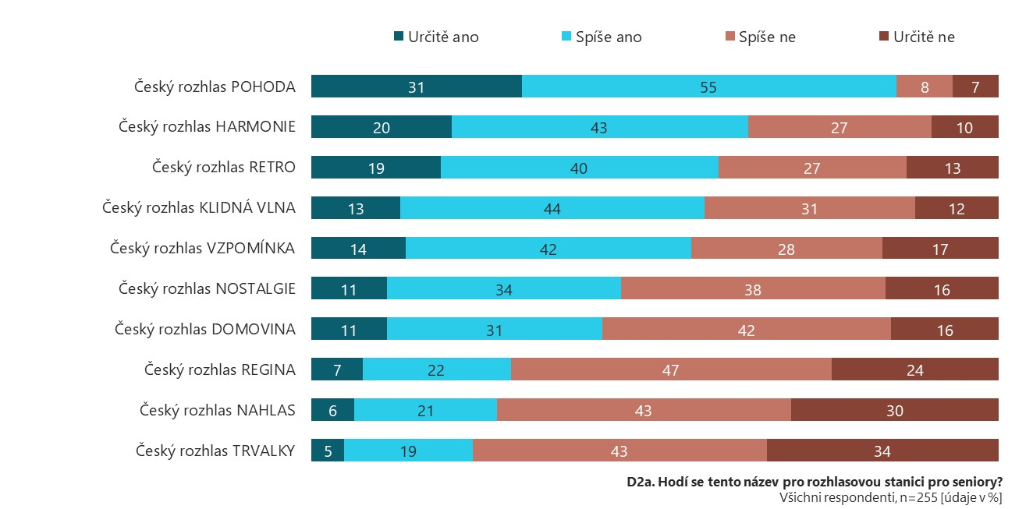
Hodnocení vhodnosti názvů stanice pro seniorské rádio

Slide 18
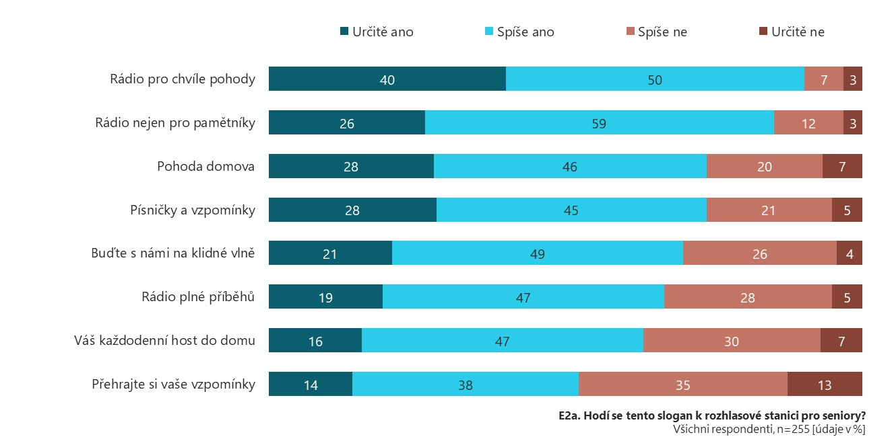
Hodnocení vhodnosti sloganů stanice pro seniorské rádio

Slide 19
Název a claim + znělková grafika a teaser
Název stanice → Český rozhlas POHODA
Hlavní slogan (claim) stanice → Písničky a vzpomínky
Doplňkový slogan → Rádio nejen pro pamětníky
Ukázka znělek + teaser

Slide 20
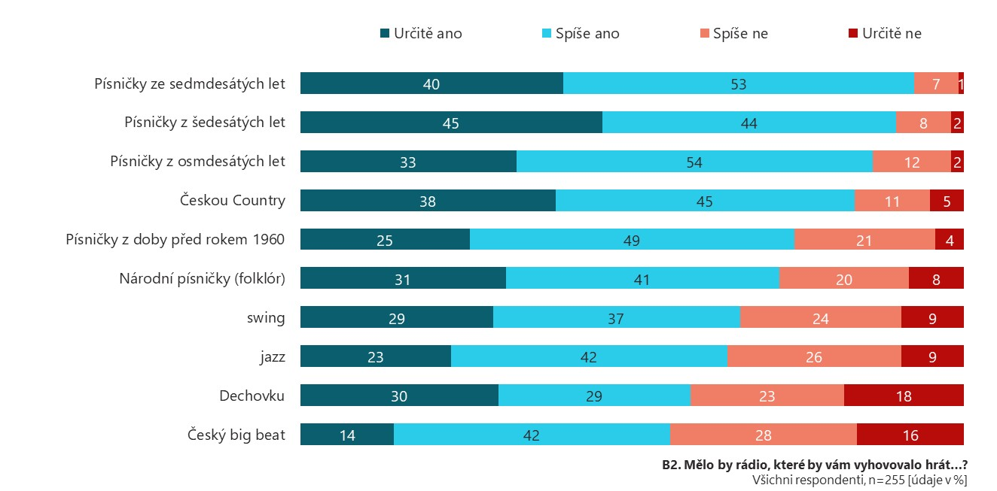
Hudební preference – žánr

Slide 21
Hudební program + hudební smyčka – ukázka
hudební formát: Schlager/Melodie – šlágry/evergreeny s důrazem na 60. léta 20. století (přesah do 50. a 70. let) – výrazně převažuje domácí produkce (cca 90 %)
žánry: pop, country, swing, dechovka, lidovka, folklór
poměr hudba/mluvené slovo = cca 50/50
Ukázka hudebního programu – hudební smyčka

Slide 22
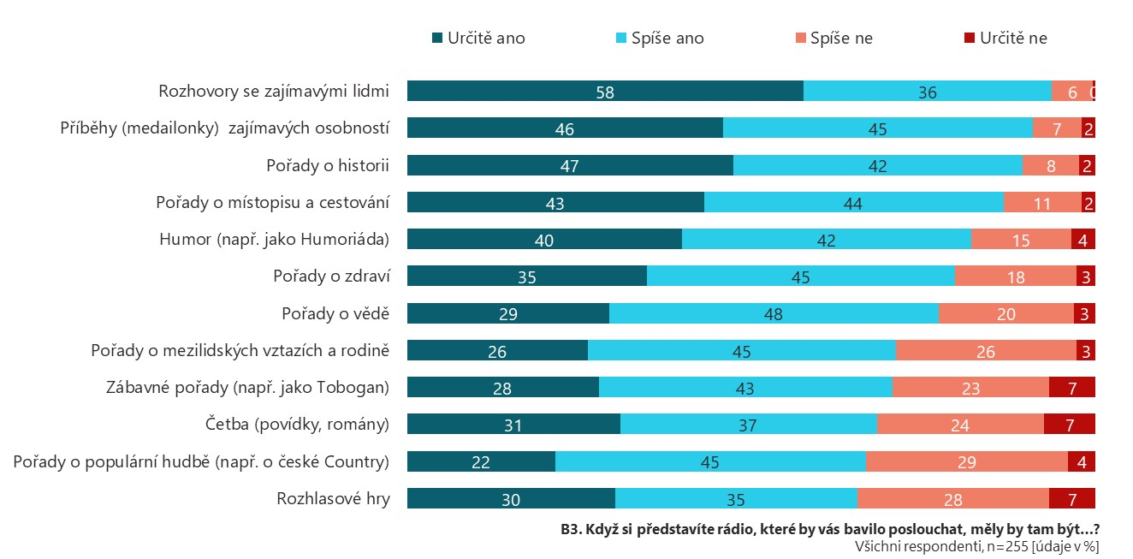
Programové preference – druhy pořadů

Slide 23
Programové schéma – struktura vysílání
Kombinace živého vysílání a archivních pořadů:
Živé vysílání → Pohodové dobré jitro + Kolotoč + Písničky od srdce + Noční linka (společné vysílání s RS ČRo)
Zprávy ve všedních dnech v čase 8:00h, 11:00h a 17:00h
Předtočené (archivní) pořady → četba + rozhlasové hry + pohádky + rozhovory + medailonky osobností + zábavné pořady + populárně-naučné pořady + hudební pořady
Stanice bude vysílat 24 hodin denně.

Slide 24
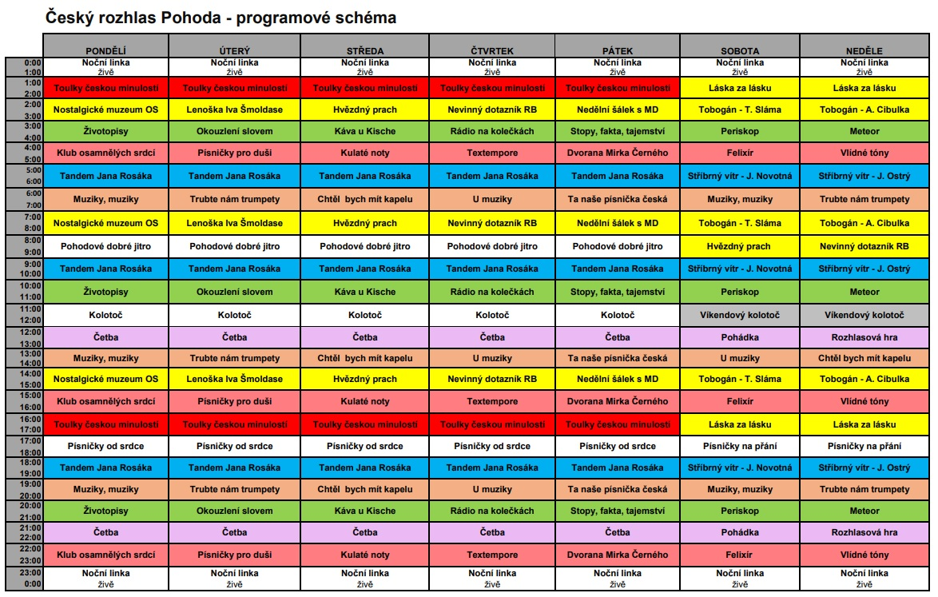
Programové schéma – struktura vysílání

Slide 25
Programové schéma – struktura vysílání
Všední den (pondělí-pátek)
06:00-07:00 Muziky, muziky; Trubte nám trumpety; Chtěl bych mít kapelu; U muziky; Ta naše písnička česká
07:00-08:00 Nostalgické muzeum OS; Lenoška IŠ; Hvězdný prach; Nevinný dotazník RB; Nedělní šálek s MD
08:00-09:00 Pohodové dobré jitro (živé vysílání)
09:00-10:00 Tandem Jana Rosáka (talk show)
10:00-11:00 Životopisy; Okouzlení slovem; Káva u Kische; Rádio na kolečkách; Stopy, fakta, tajemství
11:00-12:00 Kolotoč (živé vysílání)
12:00-13:00 četba
13:00-14:00 Muziky, muziky; Trubte nám trumpety; Chtěl bych mít kapelu; U muziky; Ta naše písnička česká

Slide 26
Programové schéma – struktura vysílání
Všední den (pondělí-pátek)
14:00-15:00 Nostalgické muzeum OS; Lenoška IŠ; Hvězdný prach; Nevinný dotazník RB; Nedělní šálek s MD
15:00-16:00 Klub osamělých srdcí seržanta Pepře; Písničky pro duši; Kulaté noty; Textempore; Dvorana Mirka Černého
16:00-17:00 Toulky českou minulostí
17:00-18:00 Písničky od srdce (živé vysílání)
18:00-19:00 Tandem Jana Rosáka (talk show)
19:00-20:00 Muziky, muziky; Trubte nám trumpety; Chtěl bych mít kapelu; U muziky; Ta naše písnička česká
20:00-21:00 Životopisy; Okouzlení slovem; Káva u Kische; Rádio na kolečkách; Stopy, fakta, tajemství
21:00-22:00 četba

Slide 27
Programové schéma – struktura vysílání
Všední den (pondělí-pátek)
22:00-23:00 Klub osamělých srdcí seržanta Pepře; Písničky pro duši; Kulaté noty; Textempore; Dvorana Mirka Černého
23:00-00:00 Noční linka (živé vysílání – přebíráno z RS ČRo)
00:00-01:00 Noční linka (živé vysílání – přebíráno z RS ČRo)
01:00-02:00 Toulky českou minulostí
02:00-03:00 Nostalgické muzeum OS; Lenoška IŠ; Hvězdný prach; Nevinný dotazník RB; Nedělní šálek s MD
03:00-04:00 Životopisy; Okouzlení slovem; Káva u Kische; Rádio na kolečkách; Stopy, fakta, tajemství
04:00-05:00 Klub osamělých srdcí seržanta Pepře; Písničky pro duši; Kulaté noty; Textempore; Dvorana Mirka Černého
05:00-06:00 Tandem Jana Rosáka (talk show)

Slide 28
Programové schéma – struktura vysílání
Víkend (sobota-neděle)
06:00-07:00 Muziky, muziky / Trubte nám trumpety
07:00-08:00 Tobogán (T. Sláma) / Tobogán (A. Cibulka)
08:00-09:00 Hvězdný prach / Nevinný dotazník RB
09:00-10:00 Stříbrný vítr (talk show)
10:00-11:00 Periskop / Meteor
11:00-12:00 Víkendový kolotoč
12:00-13:00 pohádka / rozhlasová hra
13:00-14:00 U muziky / Chtěl bych mít kapelu
14:00-15:00 Tobogán (T. Sláma) / Tobogán (A. Cibulka)
15:00-16:00 Felixír / Vlídné tóny
16:00-17:00 Láska za lásku
17:00-18:00 Písničky na přání (živé vysílání)

Slide 29
Programové schéma – struktura vysílání
Víkend (sobota-neděle)
18:00-19:00 Stříbrný vítr (talk show)
19:00-20:00 Muziky, muziky / Trubte nám trumpety
20:00-21:00 Periskop / Meteor
21:00-22:00 četba
22:00-23:00 Felixír / Vlídné tóny
23:00-00:00 Noční linka (živé vysílání – přebíráno z RS ČRo)
00:00-01:00 Noční linka (živé vysílání – přebíráno z RS ČRo)
01:00-02:00 Láska za lásku
02:00-03:00 Tobogán (T. Sláma) / Tobogán (A. Cibulka)
03:00-04:00 Periskop / Meteor
04:00-05:00 Felixír / Vlídné tóny
05:00-06:00 Stříbrný vítr (talk show)

Slide 30
Web a sociální sítě + distribuce + dislokace
Internetové stránky – jednoduché a přehledné → velké tlačítko PLAY + velký a přehledný program + příspěvky určené pro seniory + rozvojově poslech on demand
sociální sítě → nebude zřízen staniční FB účet – případná komunikace na soc. sítích přes celorozhlasový FB účet
distribuce signálu → T-DAB+ (12C+12D), multiplex veřejné služby (DVB-T/T2), datové sítě (internet), IP televize, mobilní aplikace mujRozhlas
dislokace stanice – vysílací studio + kancelář → centrála Českého rozhlasu na Vinohradech (budova B a C)

Slide 31
Rozpočet – náklady
Rozpočet stanice na rok činí: 7 950 000 Kč
materiál: 60 000 Kč
služby: 50 000 Kč
cestovné: 10 000 Kč
repre fond: 10 000 Kč
honoráře: 3 200 000 Kč
mzdové náklady: 1 970 000 Kč
DPP/DPČ: 450 000 Kč
G-Selector: 200 000 Kč
platba autorským organizacím: 2 000 000 Kč

Slide 32
Děkujeme za pozornost ☺
Jan Menger, ředitel RV ČRo, garant projektu ČRo Pohoda
Lenka Mahdalová, vedoucí programu ČRo Pohoda
Český rozhlas | Vinohradská 12, 120 99 Praha 2 | www.rozhlas.cz

